Slide 1



78%
오후 7:01
“인마고_BaB”
월별급식보기
오늘의 급식
(왼쪽으로 스와이프해서 조식 보기)
(오른쪽으로 스와이프해서 석식 보기)
중식
흰쌀밥
배추김치
조승섭찜
허성진구이
공유하기버튼(문자, SNS등)
개발자 정보 보기 버튼
인마고 홈페이지 바로가기 버튼
설정버튼
카카오톡 플러스친구 추가하기
플친 추가하는 버튼

Slide 2

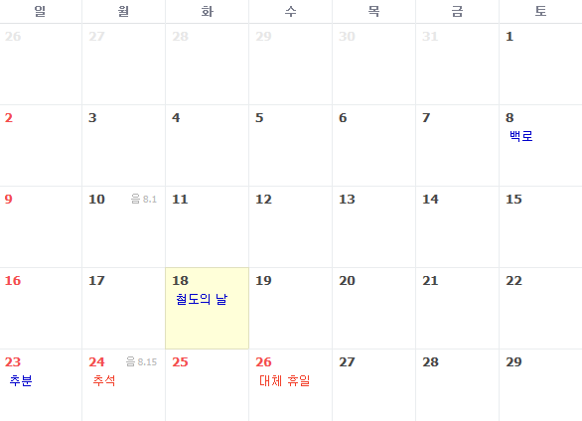
78%
오후 7:01
“인마고_BaB”
일별급식보기
이달의 급식
날짜 누르면 그날의 급식 보여줌
공유하기버튼(문자, SNS등)
개발자 정보 보기 버튼
인마고 홈페이지 바로가기 버튼
설정버튼
카카오톡 플러스친구 추가하기
플친 추가하는 버튼

Slide 3
78%
오후 7:01
설정

Slide 4
78%
오후 7:01
개발자 정보
조승섭 김상철 허성진

Slide 5
78%
오후 7:01
“인마고_BaB”
월별급식보기
오늘의 급식
(왼쪽으로 스와이프해서 조식 보기)
(오른쪽으로 스와이프해서 석식 보기)
중식
공유하기
흰쌀밥
배추김치
조승섭유두찜
허성진고추구이
문자
페메
페북
…
인스타
카톡
메일
공유하기버튼(문자, SNS등)
개발자 정보 보기 버튼
인마고 홈페이지 바로가기 버튼
설정버튼
카카오톡 플러스친구 추가하기
플친 추가하는 버튼

Slide 6
78%
오후 7:01
“인마고_BaB”
월별급식보기
X월 XX일 급식
(왼쪽으로 스와이프해서 조식 보기)
(오른쪽으로 스와이프해서 석식 보기)
중식
흰쌀밥
배추김치
조승섭찜
허성진구이
공유하기버튼(문자, SNS등)
개발자 정보 보기 버튼
인마고 홈페이지 바로가기 버튼
설정버튼
카카오톡 플러스친구 추가하기
플친 추가하는 버튼

Slide 7







Slide 8
Babstagram

